Slide 1
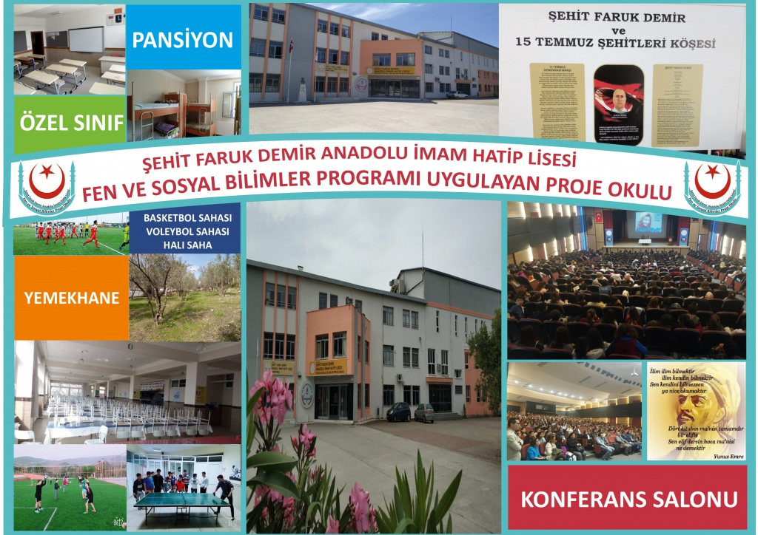

Slide 2
I.BÖLÜM
Adres : Fevzipaşa mah. Mezarlık üstü küme evleri No:11 Söke/AYDIN
Telefon : 0256 518 86 85
Fax : 0256 518 86 85
Okul Müdürü : Mahmut CİVELEK
Okul Müdürü Tel : 5058965332

Slide 3
II. BÖLÜM
Okulun Tarihçesi :
* Okul binası 2004 yılında yapılmış ve özel bir kolej iken 2016 yılında bakanlığımıza tescil edilmiştir.
* 02/04/2019 tarihinde Fen ve Sosyal Bilimler Programı uygulayan (Proje) AİHL olmuştur.
* Okulumuz 155 kişilik pansiyona sahip ,SINAVLA öğrenci alan Fen ve Sosyal Bilimler Programı uygulayan Proje okuludur.

Slide 4
* Öz değer ve kültürümüzü benimsemiş sevgi ve saygı çerçevesinde yüksek karakterli, nitelikli ve inançlı, çağı takip eden insanlar yetiştirmek.

Slide 5
*Kurumsal kimlik
*Çözüm odaklı bir kurum.
*Hayatı yorumlayabilen sorumlu,ahlaklı
ve inaçlı bireyler

Slide 6
NİHAİ HEDEFİMİZ
*Bizi muasır medeniyetler seviyesine çıkaracak; teknolojiyi takip eden, değer yargılarına önem veren, gelişime açık, girişimci, bayrağını , vatanını ve miletini seven inançlı nesiller yetiştirmektir.

Slide 7
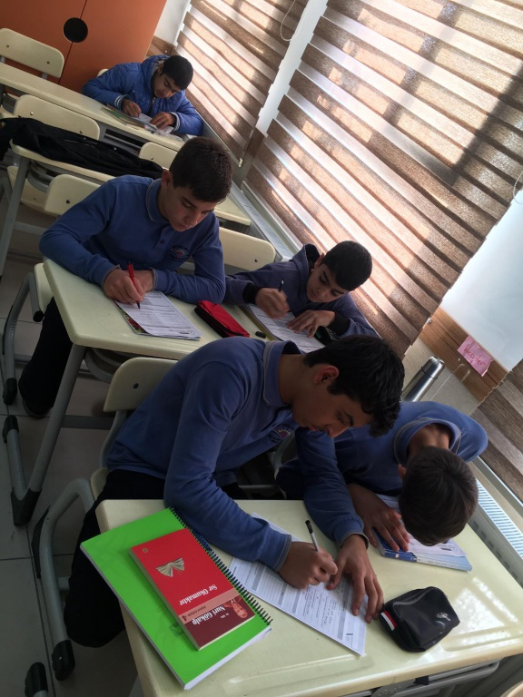
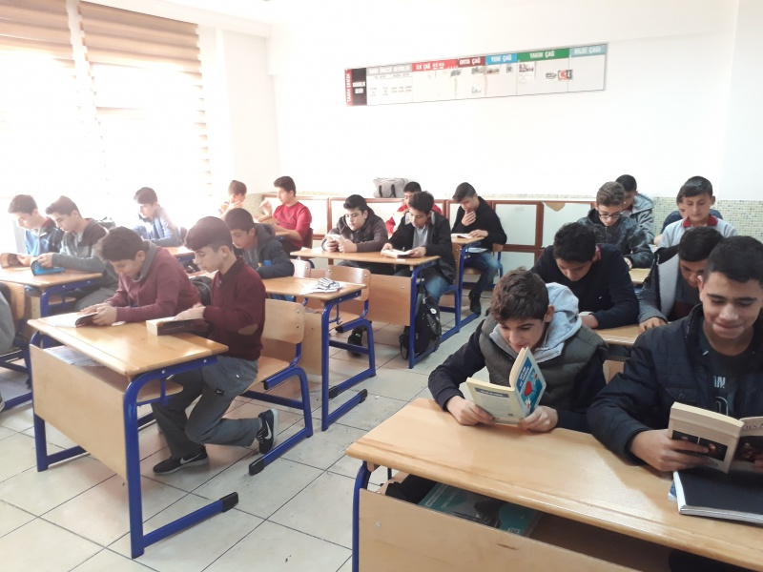
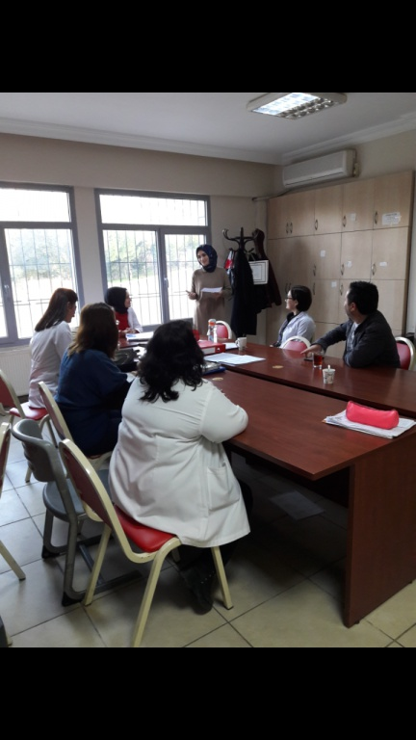
Okulumuzda 9 vge 10 sınıf düzeyinde 4 şubede toplam 65 öğrenciye hizmet vermektedir.

Slide 8
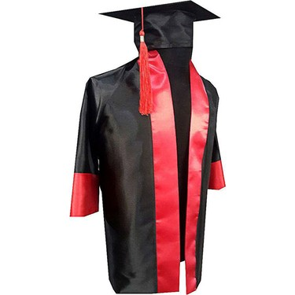
Fen ve Sosyal bilimler programı uygulayan okulumuz ; mezun vermemiştir.

Slide 9
Kültürel ve Sportif Yarışmalara İlişkin Dereceler
V.BÖLÜM
Okulun Katıldığı Yarışmalar | Alınan İlçe Derecesi | Alınan İl Derecesi
İl Hutbe Okuma Yarışması (2019-2020) |  | 1. lik
İl Ferdi Judo Müabakası (2019-2020) |  | 3. lük

Slide 10
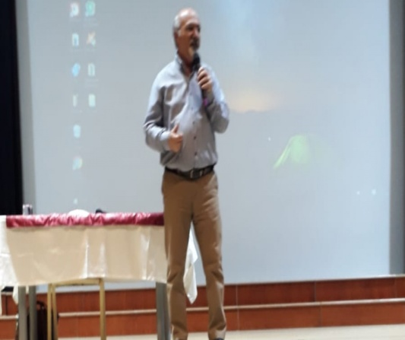
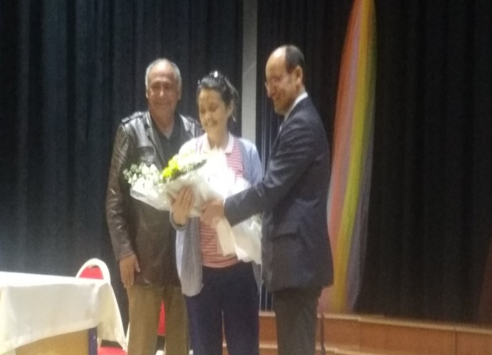
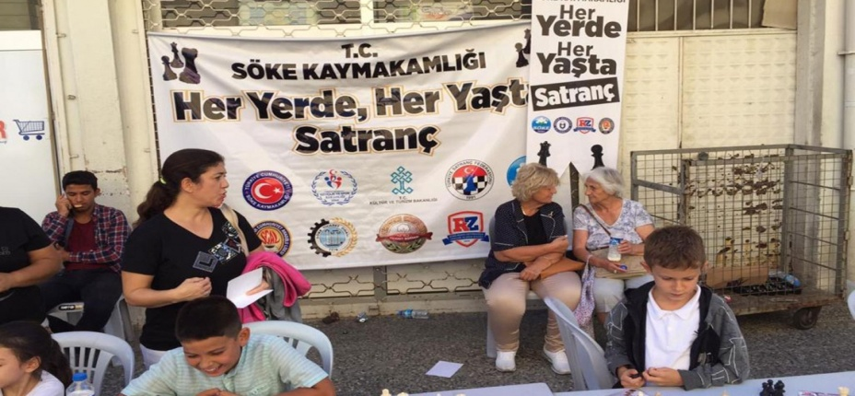
2019-2020 EĞİTİM ÖĞRETİM YILI PROJE ÇALIŞMALARI
YEREL PROJELER
*FELSEFE KAZAN BİZ KEPÇE
*HER YERDE HER YAŞTA SATRANÇ
Prof.Dr Yavuz KILIÇ
Prof. Dr. Metin ÇOŞAR

Slide 11
2019-2020 EĞİTİM ÖĞRETİM YILI PROJE ÇALIŞMALARI
E TWİNNİNG
* GEÇMİŞİMİ BİLİYORUM GELECEĞE KOŞUYORUM
* BİLİNÇLİ İNTERNET GÜVENLİ GELECEK
* LET'SCRAFT WHAT WE THİNK

Slide 12
2019-2020 EĞİTİM ÖĞRETİM YILI PROJE ÇALIŞMALARI
TUBİTAK PROJE
*(2204)İncir yapraklarından alev geciktiricili, elektrik
iletkenliği olan kompozit tasarlama
* (4007 il ortak projesine katılım) Bir yudum su
*(4007 il ortak projesine katılım) Sıfır atık

Slide 13
2020-2021 EĞİTİM ÖĞRETİM YILI PROJE ÇALIŞMALARI
YEREL PROJELER
*FELSEFE KAZAN BİZ KEPÇE
*HER YERDE HER YAŞTA SATRANÇ
*OKUR-YAZAR BULUŞUYOR
*İFTARDA BULUŞALIM
(BAŞVURULAR YAPILMIŞ, OLURLAR BEKLENİYOR)

Slide 14
2020-2021 EĞİTİM ÖĞRETİM YILI PROJE ÇALIŞMALARI
E TWİNNİNG
*FARKLI KÜLTÜRLER KUÇAKLAŞIYOR

Slide 15
2020-2021 EĞİTİM ÖĞRETİM YILI PROJE ÇALIŞMALARI
TÜBİTAK
*4004: DOĞA BİLİM KONULU BAŞVURU YAPILDI.
*4006: BAŞVURU YAPILDI.

Slide 16
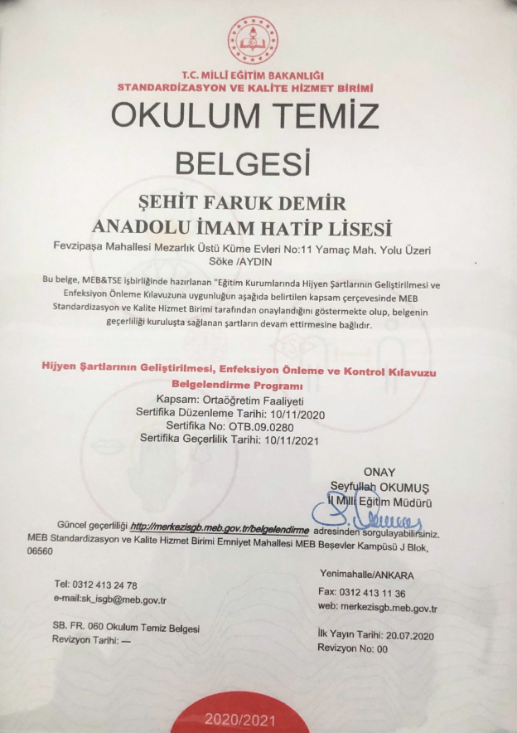
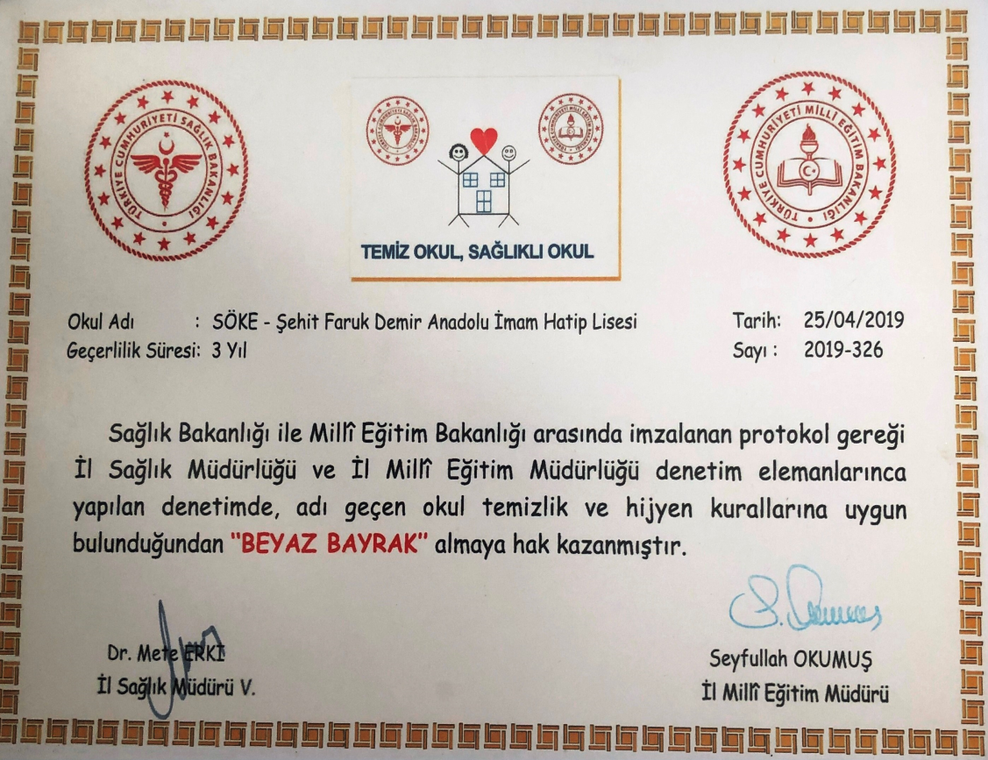
BEYAZ BAYRAK VE OKULUM TEMİZ BELGELERİ
BELGELERİMİZ

Slide 17
OKULUMUZ SINIFLARI

Slide 18
OKULUMUZ SINIFLARI

Slide 19
MESLEK DERSLERİ ATÖLYESİ (KUR'AN I KERİM OKUMA ODASI)

Slide 20
OKULUMUZ MESCİDİ

Slide 22
ABDEST ALMA LAVABOSU

Slide 23
KONFERANS SALONU

Slide 25
PANSİYON YEMEKHANESİ VE MUTFAK LAVABO

Slide 28
OKUL BAHÇESİ

Slide 30
VOLEYBOL SAHASI

Slide 31
BASKETBOL SAHASI

Slide 32
HALI SAHA

Slide 34
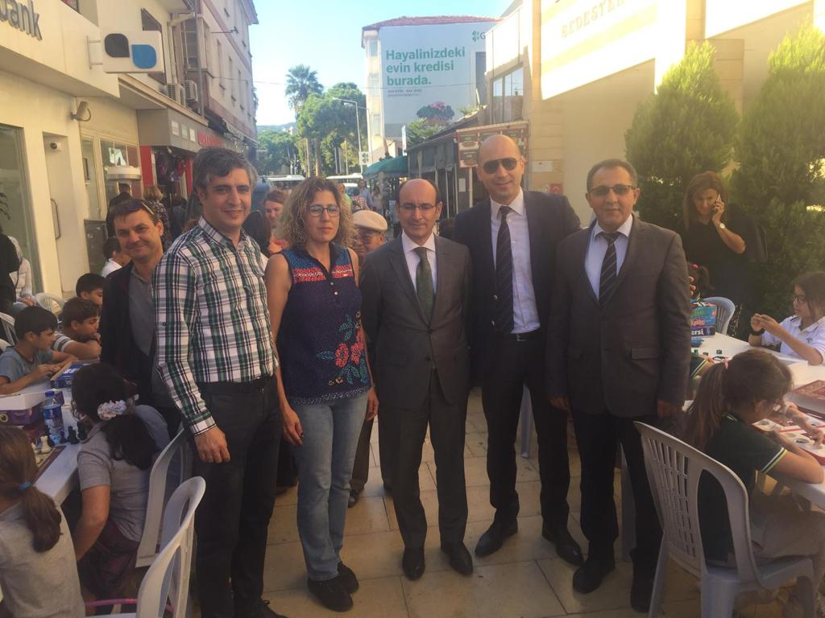
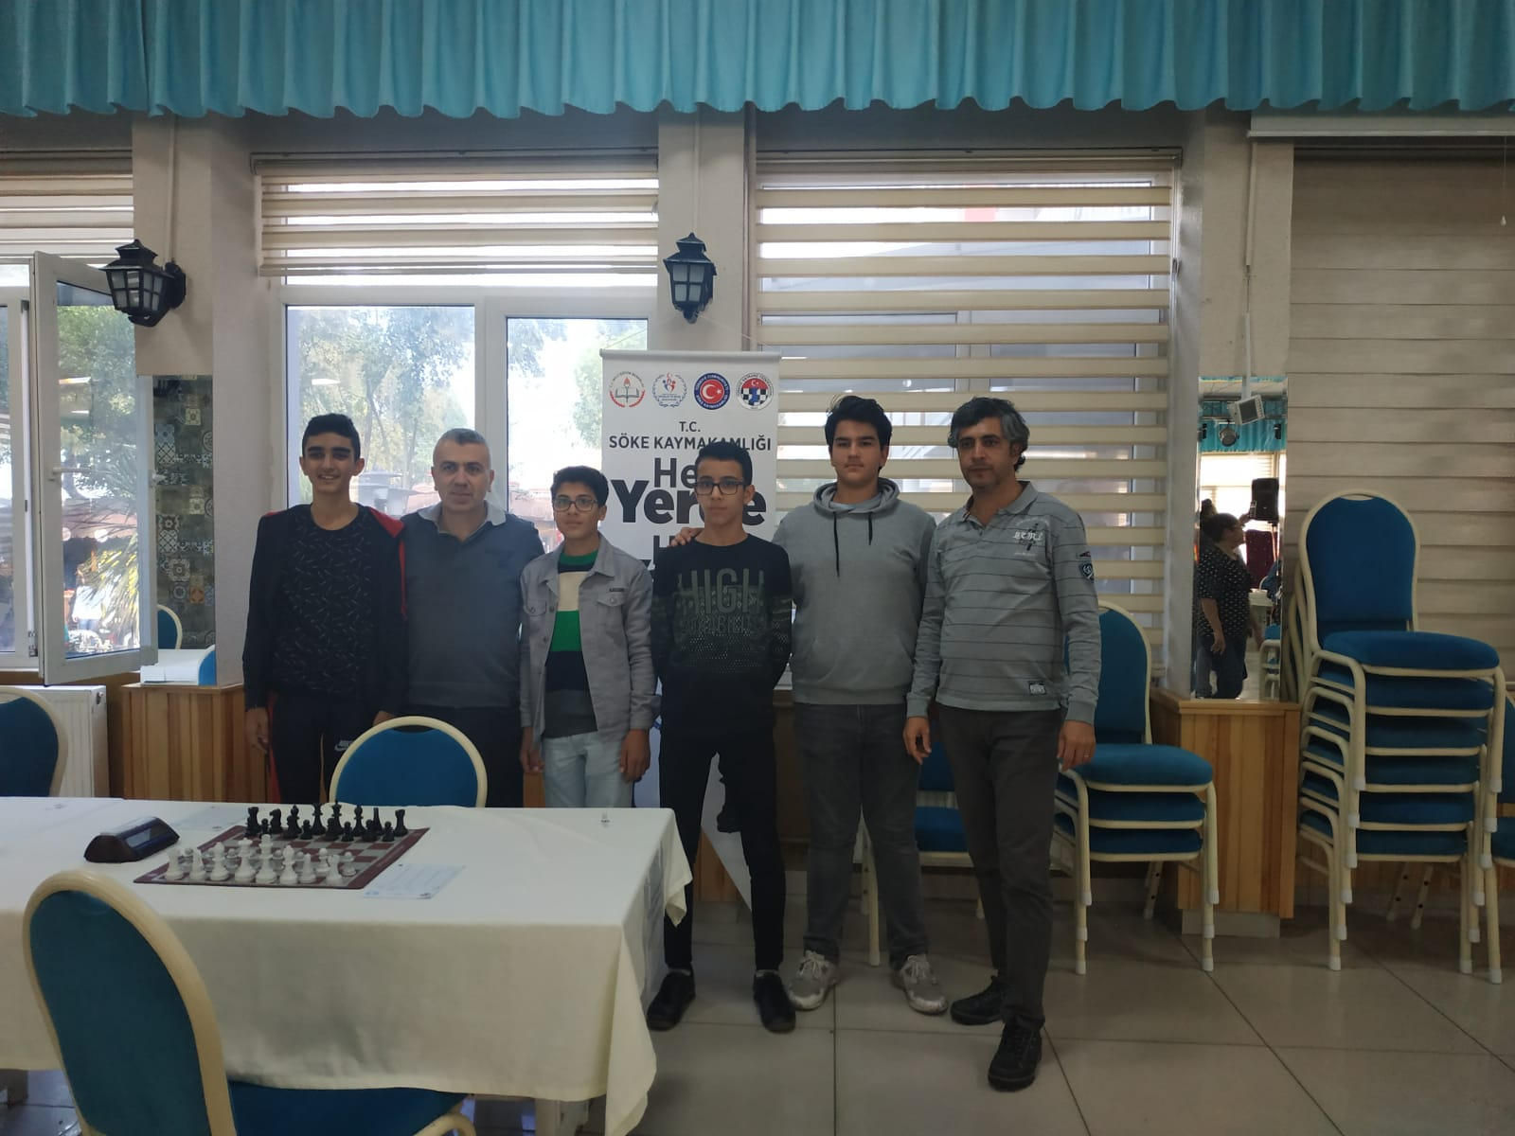
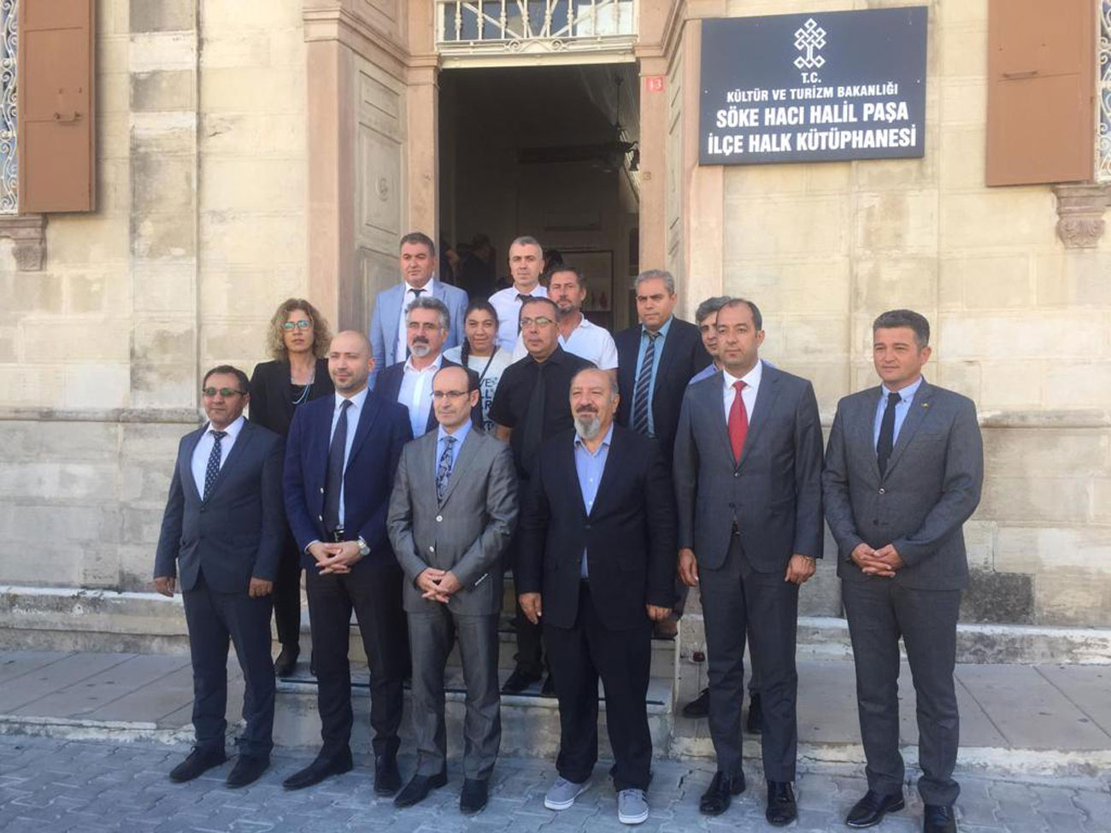
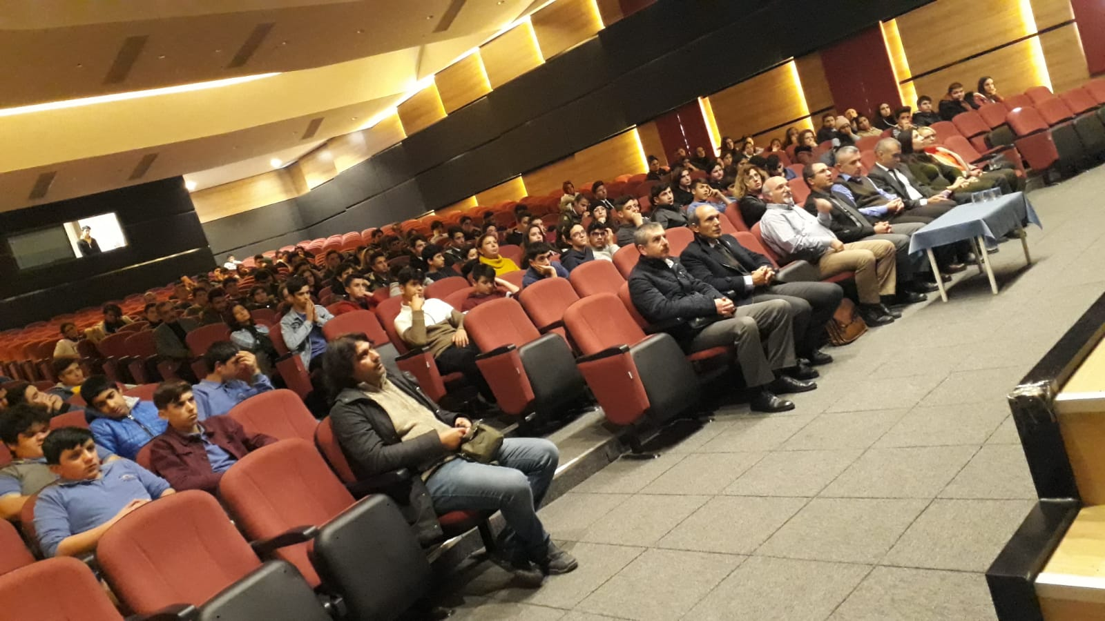

Slide 35
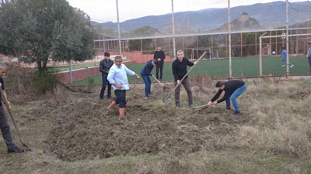
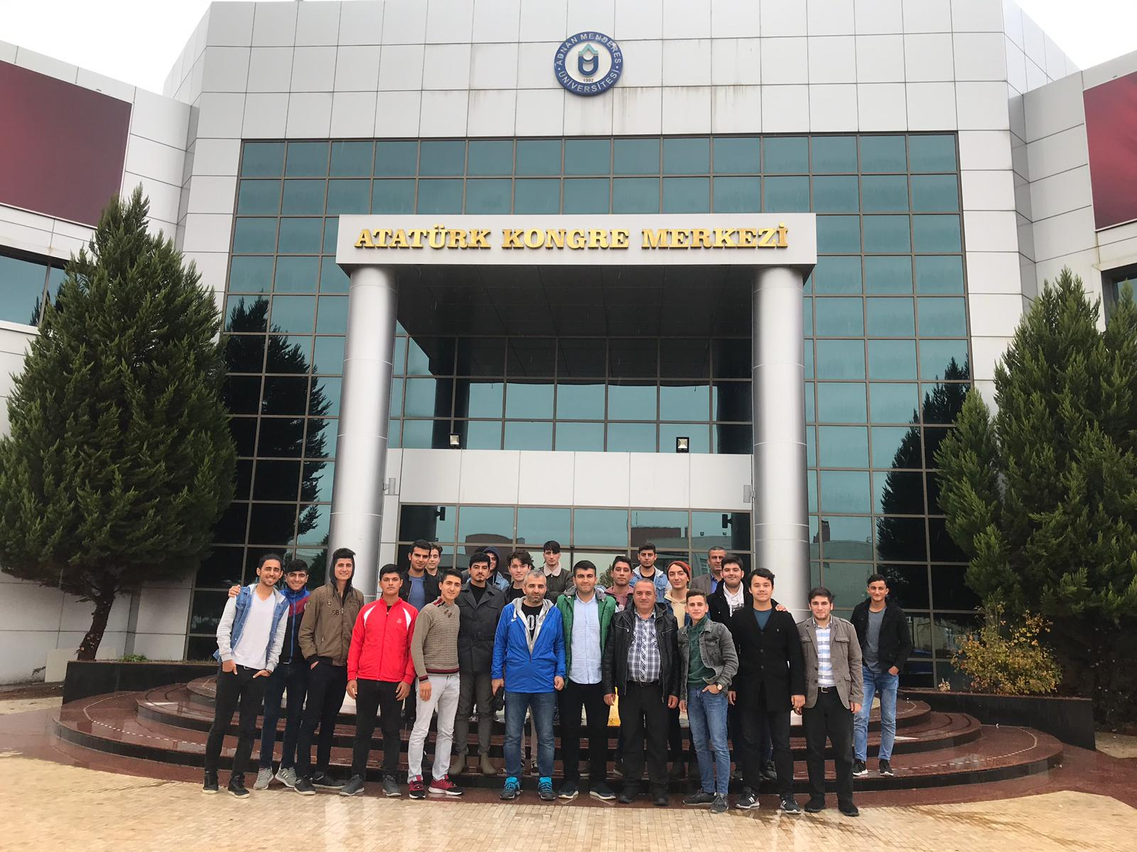
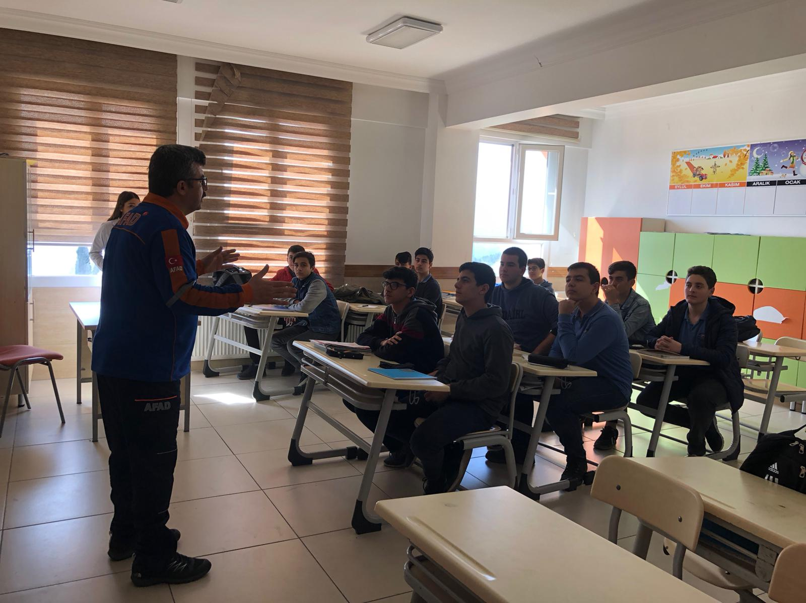
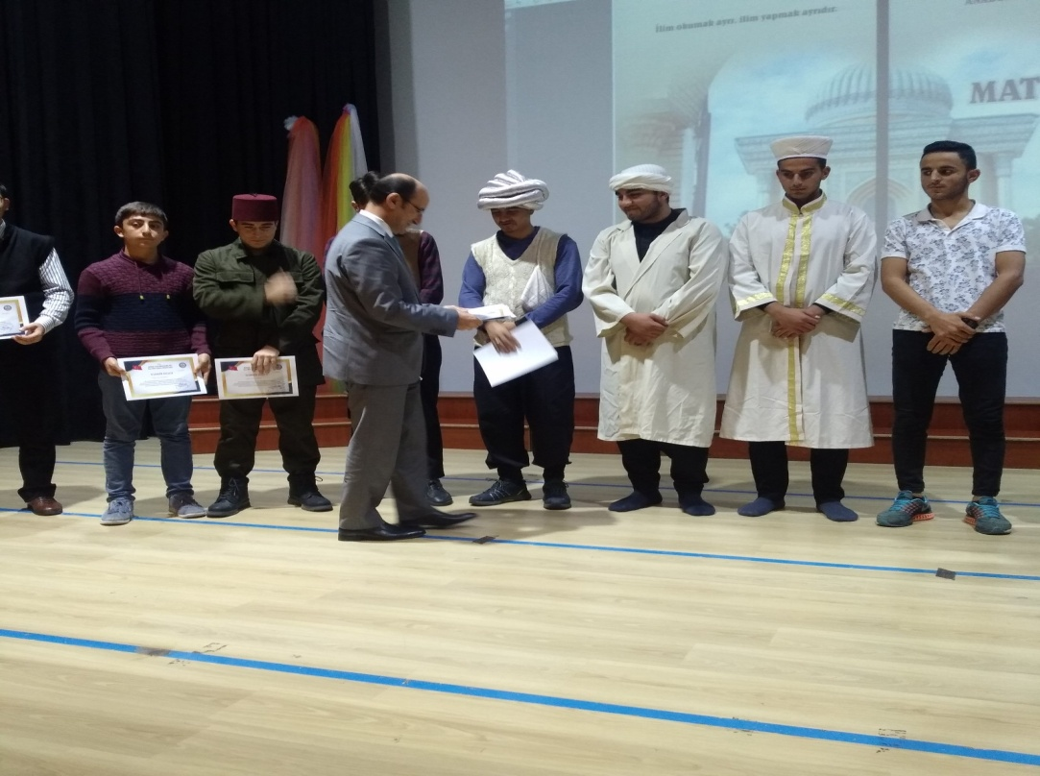

Slide 36
ŞEHİT FARUK DEMİR
ANADOLU İMAM HATİP LİSESİ

Slide 37
ZAMANINIZI AYIRDIĞINIZ İÇİN TEŞEKKÜR EDERİZ.

